Slide 1
コンフィギュレーション
コンフィギュレーション
パラメータを管理
コンフィギュレーションセット
セット名、名前：値のリスト
複数のセットを保持
セットを切替可能
PIDコントローラの例
Kp
リミッタ
Ki
s
+
－
Kds
PID制御コンポーネント
modeA
名前
Kp
Ki
Kd
Inmax
Inmin
複数のセットを
動作時に
切り替えて
使用可能
セット名
名前
値
0.6
0.01
0.4
5.0
-5.0
値
セット名
名前
modeB
名前
Kp
Ki
Kd
Inmax
Inmin
値
値
0.8
0.0
0.01
10.0
-10.0
modeC
名前
Kp
Ki
Kd
Inmax
Inmin
値
0.3
0.1
0.31
1.0
-1.0
制御対象やモードに応じて複数のPIDゲインおよび
入力リミッタ値を切り替えて使用することができる。
動作中の切り替えも可能。

Slide 2
コンフィギュレーション
Kp
名前
リミッタ
modeA
Kp
Ki
Kd
Inmax
Inmin
値
0.6
0.01
0.4
5.0
-5.0
Ki
s
+
名前
modeB
Kp
Ki
Kd
Inmax
Inmin
－
値
0.8
0.0
0.01
10.0
-10.0
Kds
modeC
名前
Kp
Ki
Kd
Inmax
Inmin
値
0.3
0.1
0.31
1.0
-1.0
PID制御コンポーネント

Slide 3
コンフィギュレーション
Kp
Name
Limiter
modeA
Kp
Ki
Kd
Inmax
Inmin
Value
0.6
0.01
0.4
5.0
-5.0
Ki
s
+
Name
modeB
Kp
Ki
Kd
Inmax
Inmin
－
Value
0.8
0.0
0.01
10.0
-10.0
Kds
modeC
Name
Kp
Ki
Kd
Inmax
Inmin
Value
0.3
0.1
0.31
1.0
-1.0
PID Controller Component

Slide 4
コンフィギュレーション
Kp
이름
리미터
modeA
Kp
Ki
Kd
Inmax
Inmin
값
0.6
0.01
0.4
5.0
-5.0
Ki
s
+
이름
modeB
Kp
Ki
Kd
Inmax
Inmin
－
값
0.8
0.0
0.01
10.0
-10.0
Kds
modeC
이름
Kp
Ki
Kd
Inmax
Inmin
값
0.3
0.1
0.31
1.0
-1.0
PID 제어 컴포넌트

Slide 5
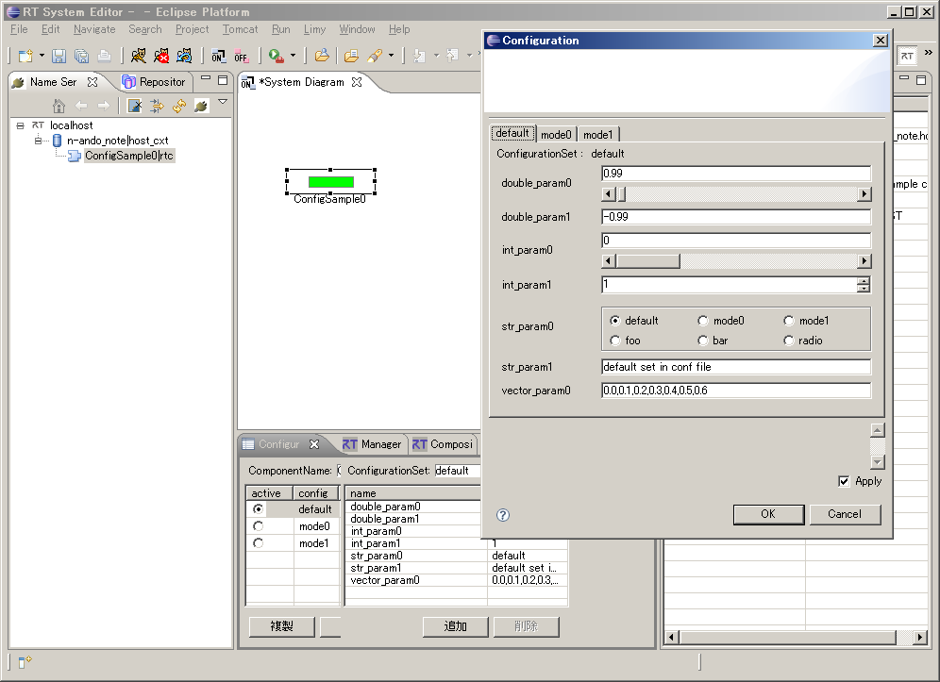
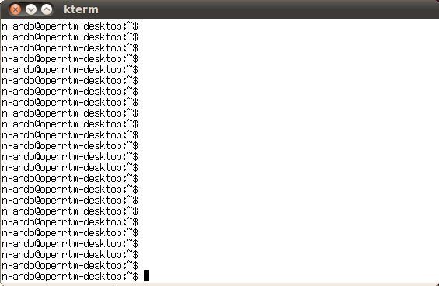
コンポーネント
コンフィギュレーションパラメータ
ツール・アプリケーション
modeA
名前
Kp
アクティブ
コンフィギュレーション
セット
値
0.2
modeB
名前
Kp
値
0.4
・アクティブセットの変更
・パラメータ値の変更
modeC
名前
Kp
値
0.6
パラメータ変数: m_Kp = 0.4
onExecute() {
:
output( m_Kp * (x_ref – x));
:
return RTC::RTC_OK;
}
ツール・アプリケーションから、コンポーネント
内部で使用する変数の値を変更できる。

Slide 6
RT-Component
Configuration parameter(s)
Tools, applications
modeA
Name
Kp
Active
configuration set
Value
0.2
modeB
Name
Kp
Value
0.4
・Change active config set
・Change paramter value
modeC
Name
Kp
Value
0.6
Parameter variable: m_Kp = 0.4
onExecute() {
:
output( m_Kp * (x_ref – x));
:
return RTC::RTC_OK;
}
Parameter variables which are used in RTC’s
logic can be changed from tools and applications.

Slide 7
컴포넌트
컨피그레이션 파라메터
툴・어플리케이션
modeA
이름
Kp
액티브
컨피그레이션
세트
값
0.2
modeB
이름
Kp
값
0.4
・액티브 세트의 변경
・파라메터 값의 변경
modeC
이름
Kp
값
0.6
파라메터 변수: m_Kp = 0.4
onExecute() {
:
output( m_Kp * (x_ref – x));
:
return RTC::RTC_OK;
}
툴・어플리케이션에서 컴포넌트 내부에서
사용하는 변수의 값을 변경할 수 있다.

